Slide 1
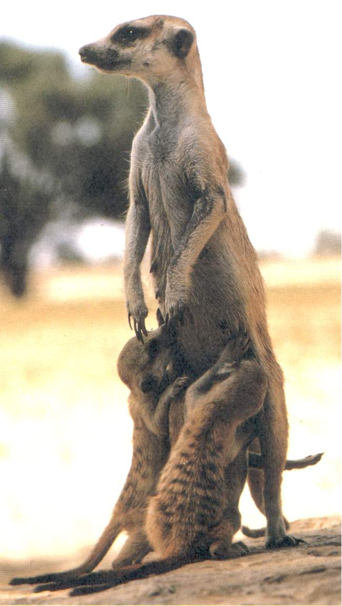
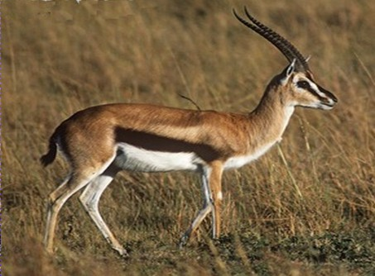

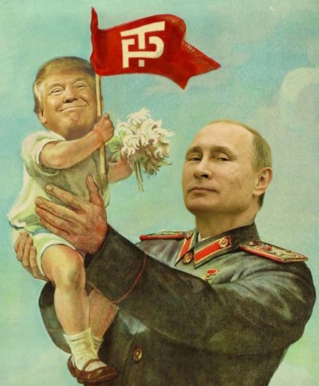
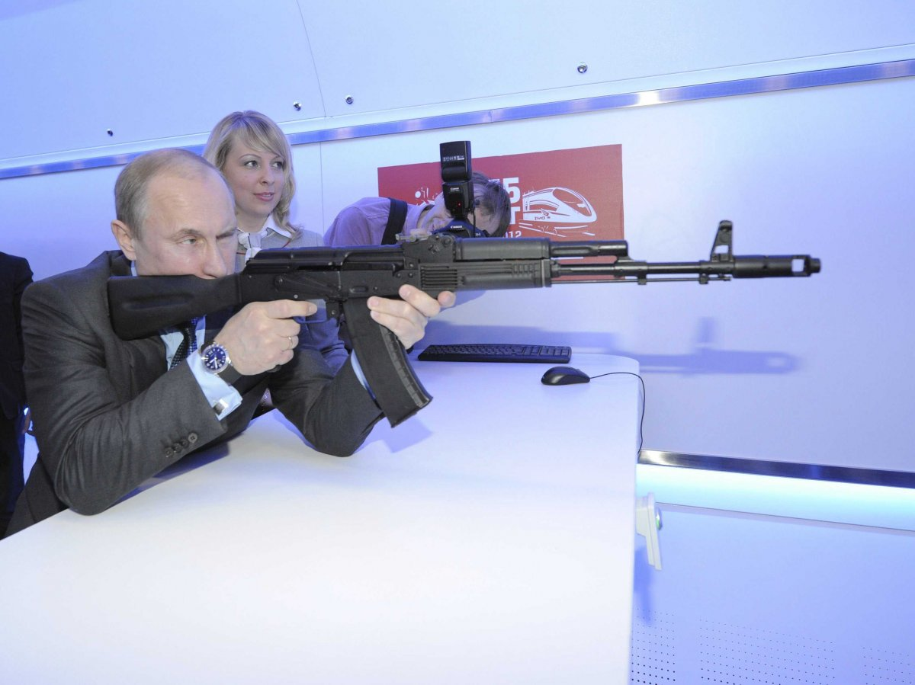
KONFLIKT A KOOPERACE I.

Slide 2
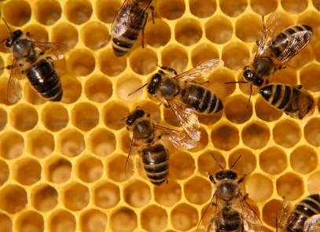
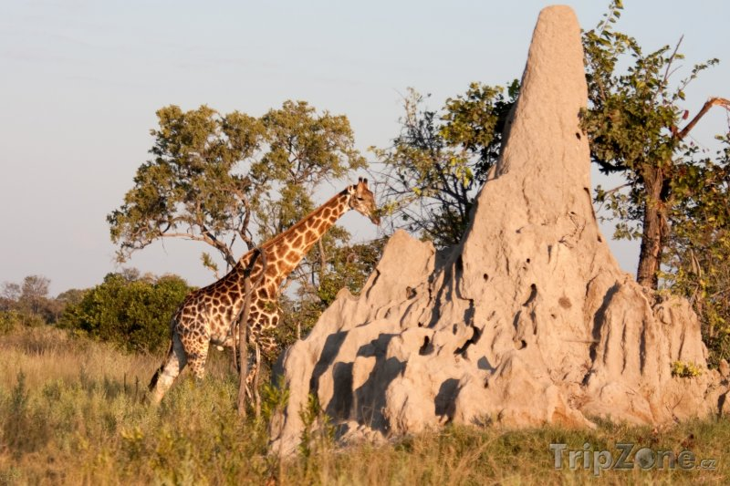
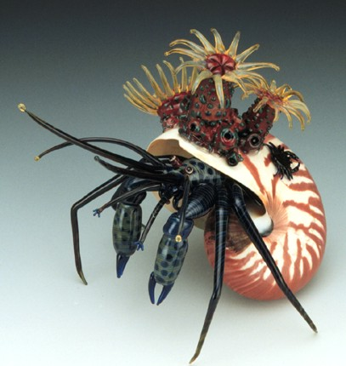
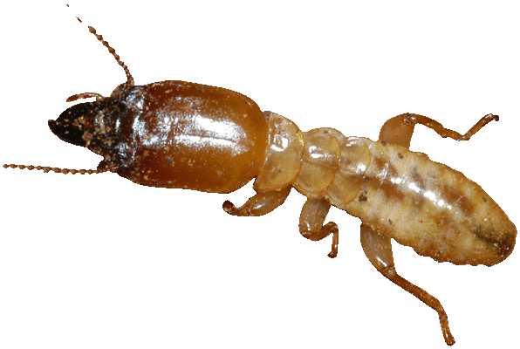
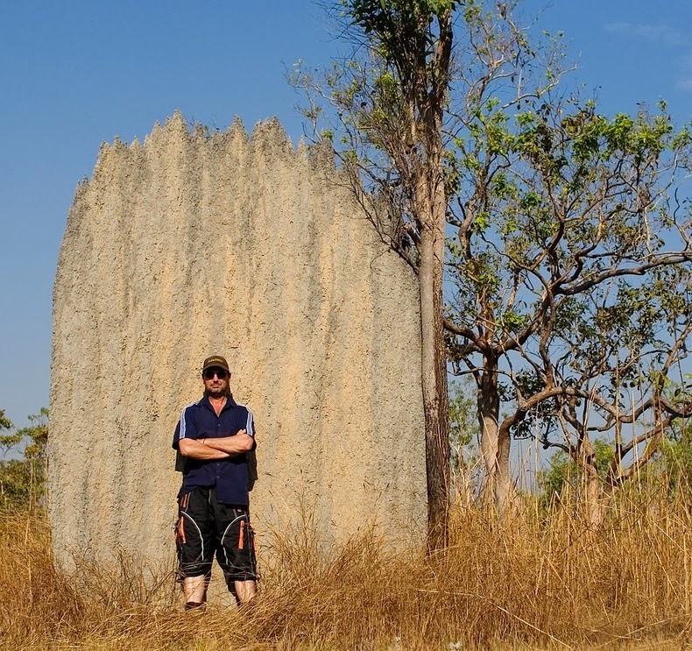
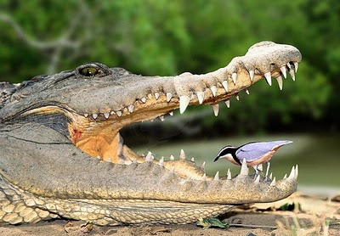
přírodní výběr je v podstatě kompetitivní proces ⇒
kooperace mezi organismy je jedním z nejzvláštnějších rysů živé přírody
sociální hmyz, člověk
mutualismus

Slide 3
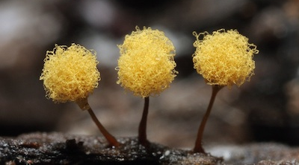
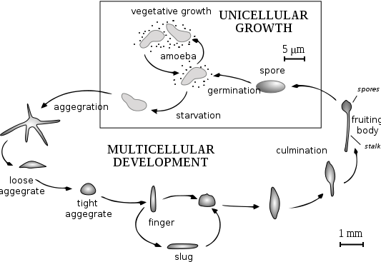
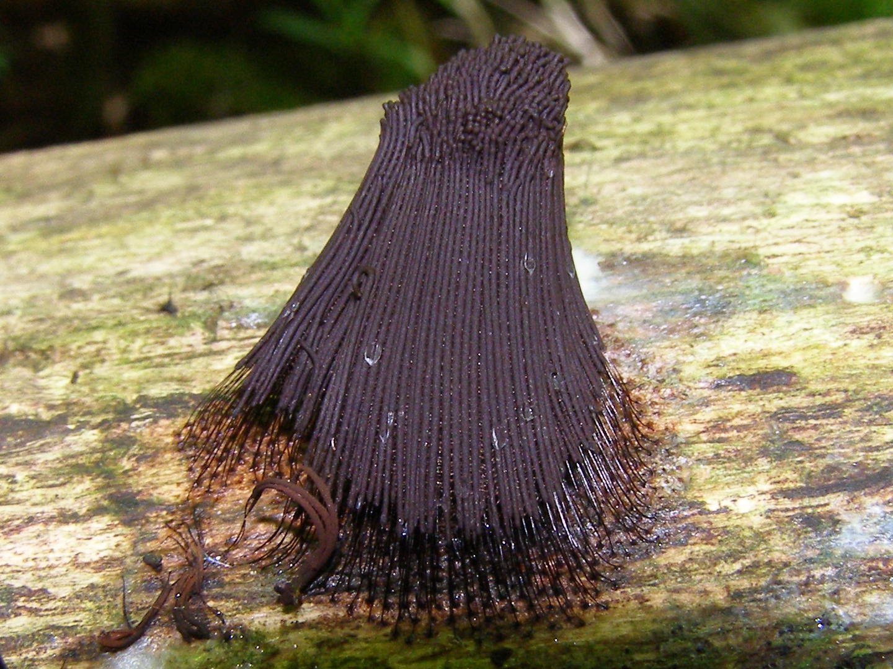
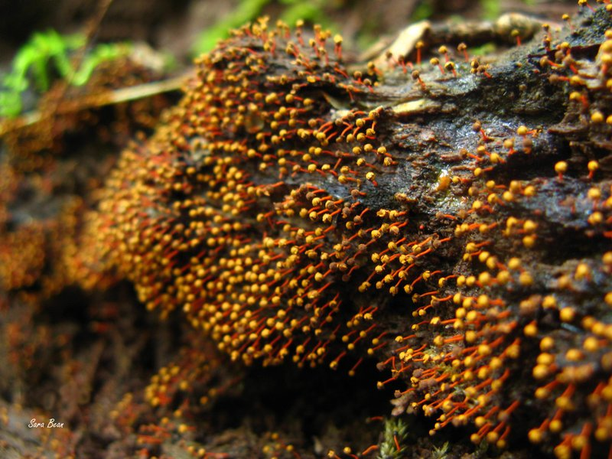
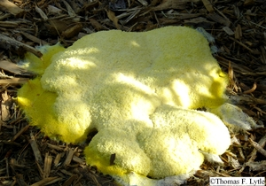
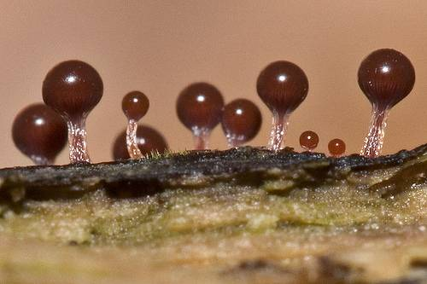
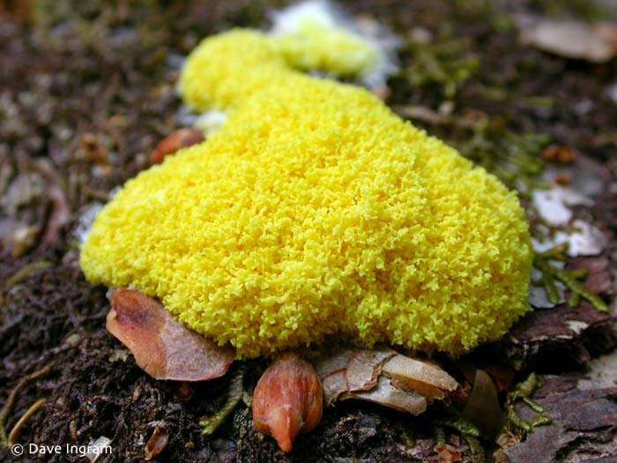
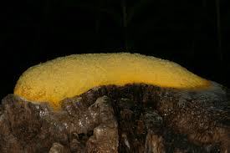
Př.: hlenky (slime molds)

Slide 4
Jak se navzdory konfliktu mezi organismy může
kooperace vyvinout?
Charles Darwin: „struggle for life“
ale i spolupráce mezi krávou a teletem (kooperace mezi příbuznými)
neodarwinismus: evoluce v populacích, selekce působí na jedince
× tento předpoklad ale spíše implicitní, až do 60. let 20. stol.
(př. Wrightova „interdémová selekce“)
Darwin, Wallace, Konrad Lorenz atd.: „prospěch druhu“, „přežití druhu“....

Slide 5
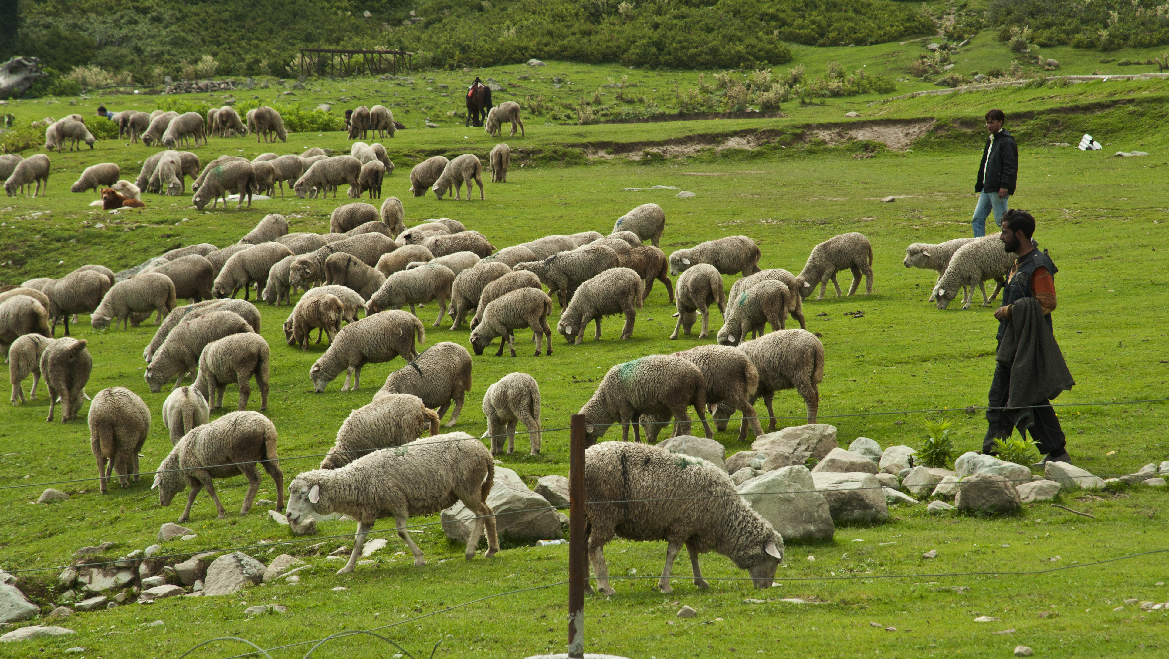
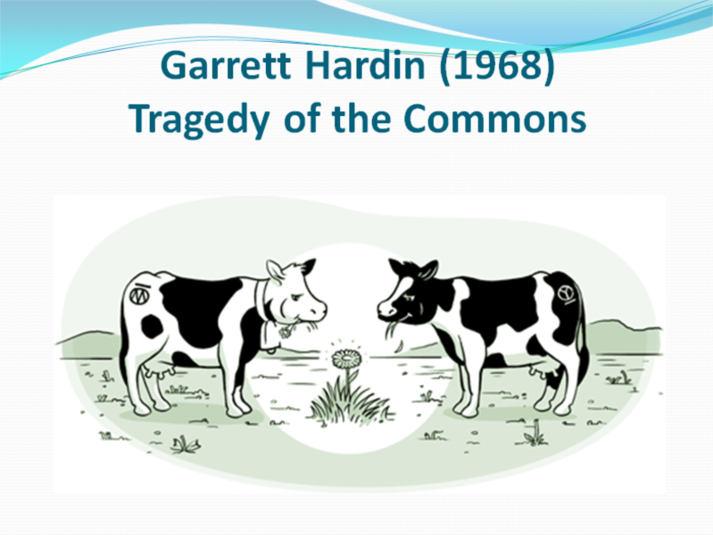
William Forster Lloyd (1833) → Garrett Hardin (1968):
Tragédie obecné pastviny (Tragedy of the commons)
přidání 1 ovce do stáda ⇒ přímý užitek vlastníkovi
× náklady (úbytek pastvy) rozložen na celou skupinu
⇒ pokud se lidé chovají z hlediska svého prospěchu nezávisle a
racionálně, nakonec nutně dojde k vyčerpání zdrojů
Řešením dobrovolné omezení ze strany pastevců →
Proč by takové chování měl podporovat přírodní výběr?

Slide 6
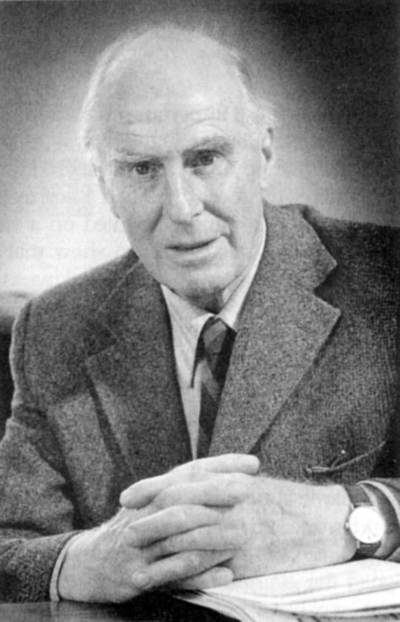
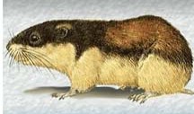
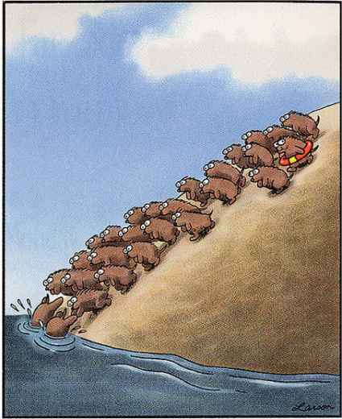
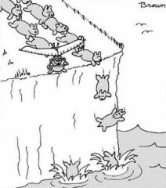
1962 – Vero Copner Wynne-Edwards:
Animal Dispersion in Relation to Social Behaviour
shlukování do hejn, disperze, omezení plodnosti, altruismus
kooperace vysvětlena jako selekce celých skupin spíše než
individuální výběr (v krajní podobě „adaptace pro přežití druhu“)
cheater
cheater
V. C. Wynne-Edwards

Slide 7
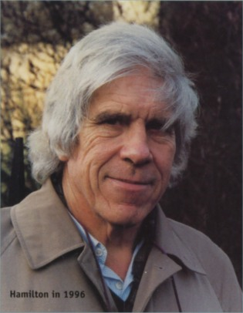
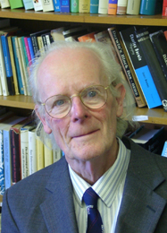
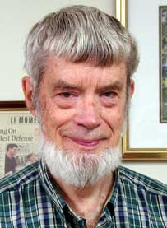
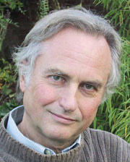
reakce:
1964: William D. Hamilton,
John Maynard Smith
1966: George C. Williams
1976: Richard Dawkins
příbuzenský výběr
příbuzenský výběr
důležité jsou geny!
důležité jsou geny

Slide 8
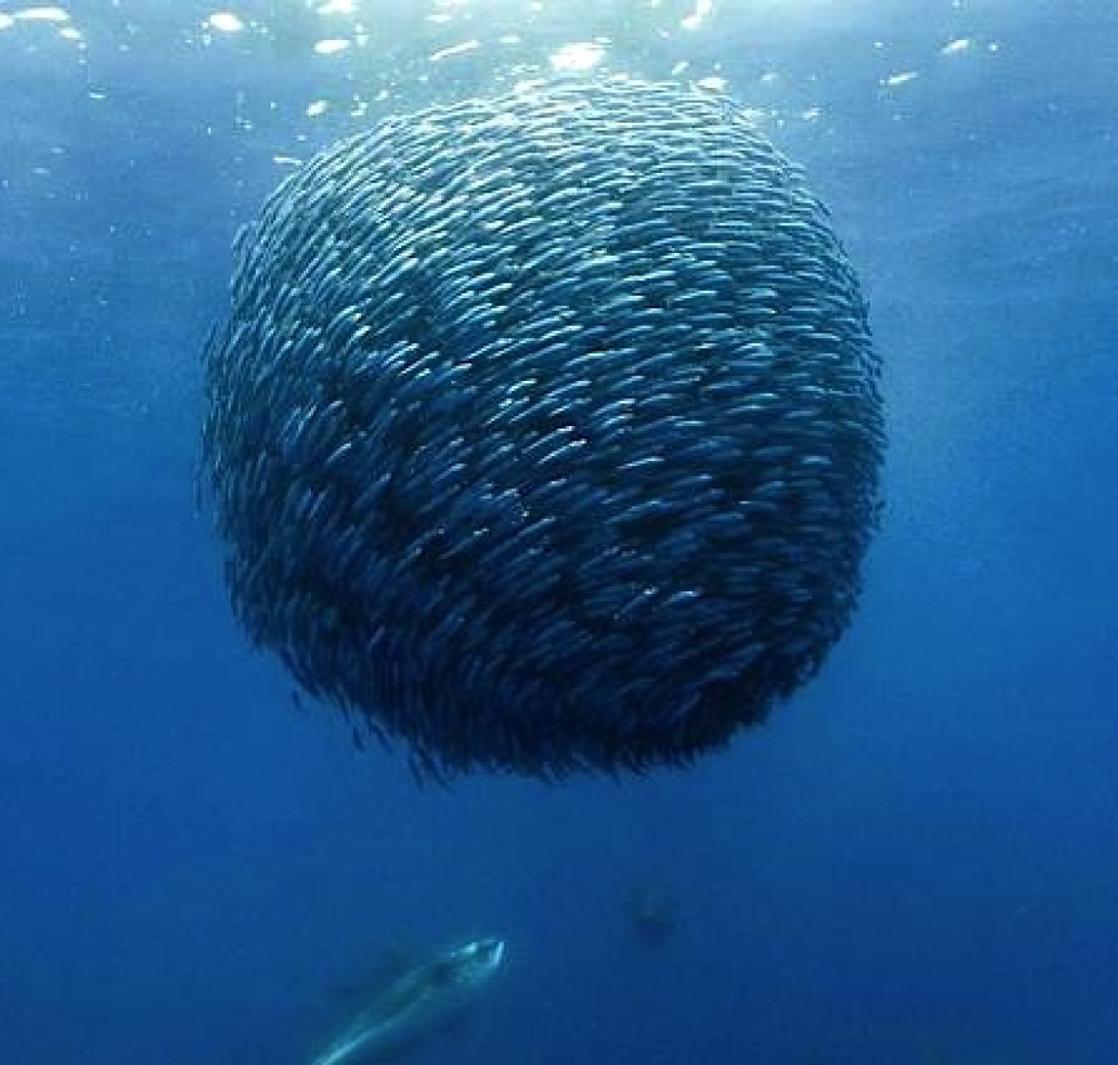
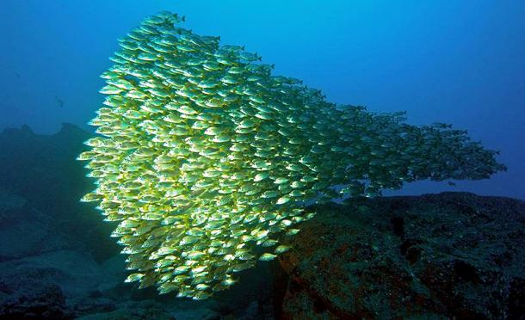
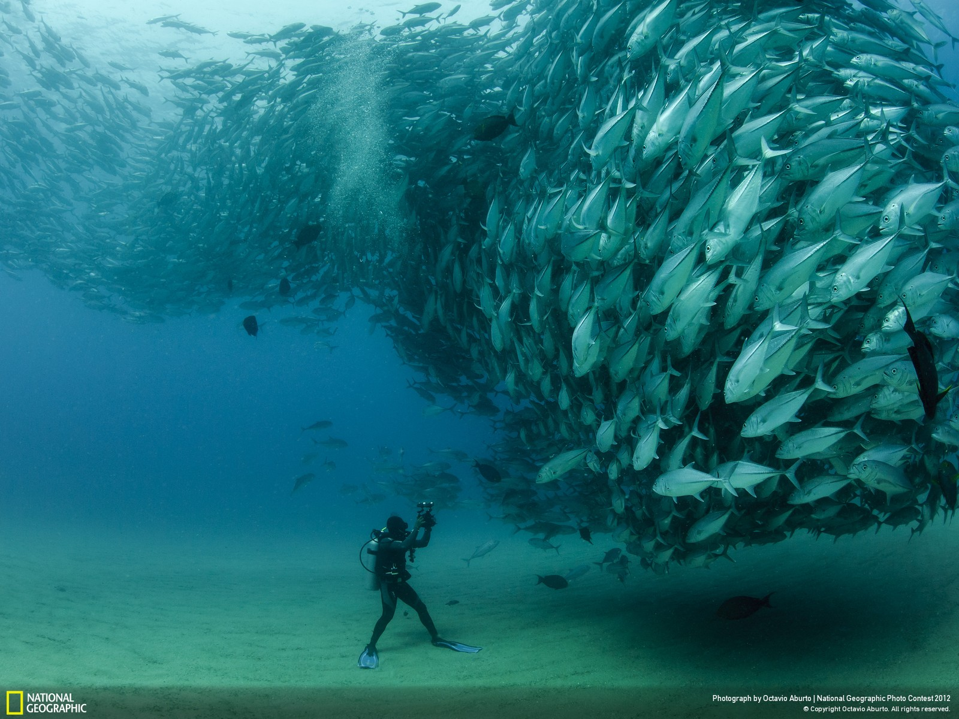
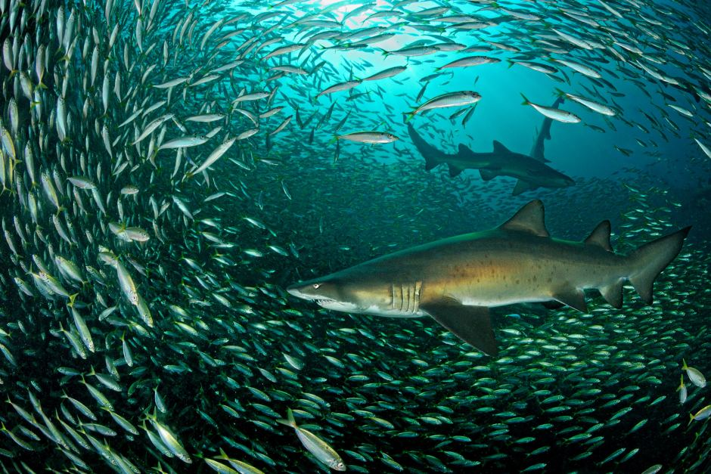
SKUPINOVÁ SELEKCE
(group selection)
V.C. Wynne-Edwards:
disperze proto, aby nedošlo k vyčerpání zdrojů
produkce méně potomstva než potenciálně možné
varovný křik ptáků, hejna ryb

Slide 9
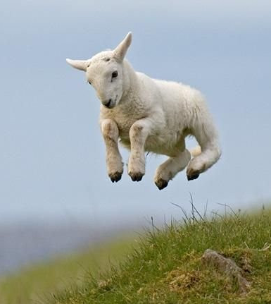
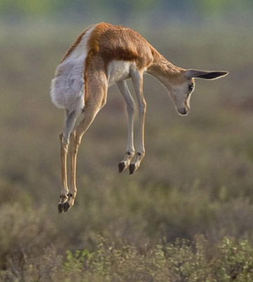
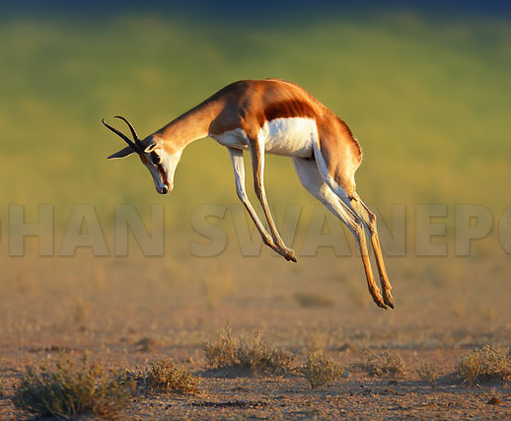
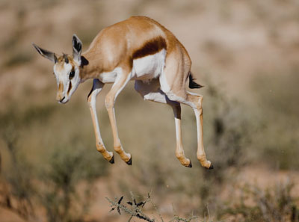
„stotting“
gazela Thomsonova, antilopa skákavá, jelenec ušatý, vidloroh americký atd.
Výhoda pro jedince!
https://www.youtube.com/watch?v=qr5Sru8gGSk
https://www.youtube.com/watch?v=jMIiB9DnRXg

Slide 10
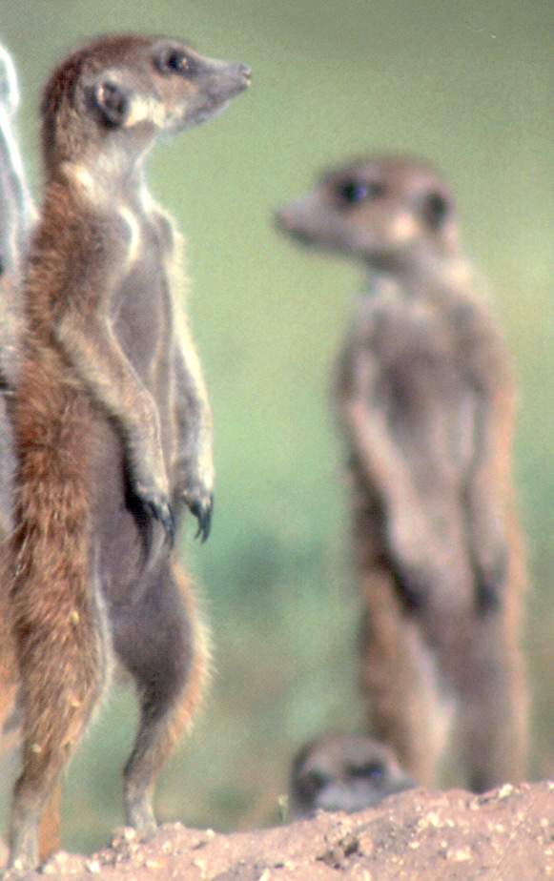
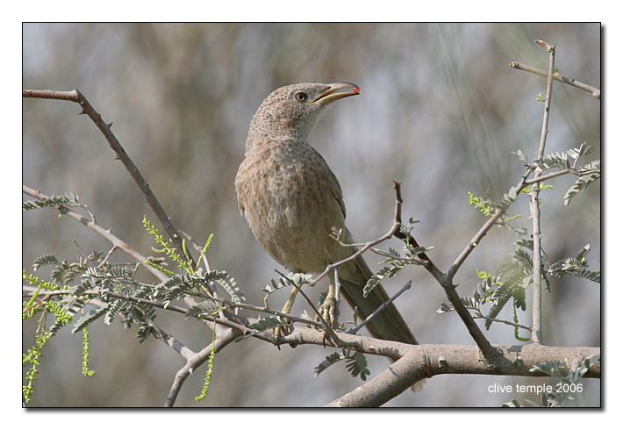

strážní hlídky timálie šedé (Turdoides squamiceps)
a surikat (Suricata suricatta)
stráž
T. squamiceps
alfa samec
Výhoda pro jedince!
Suricata suricatta

Slide 11
Teoretické důvody proti skupinové selekci:
altruismus = chování zvyšující fitness příjemce a
současně snižující fitness dárce (donora)
Wynne-Edwardsova populace altruistů
šíření „sobecké“ alely v populaci
A
A
A
A
S
S
S
A
A
A
A
A
S
A
A
A
A
A
A
S
A
S
S
S
A
A
S
S
A
A
A
A
S
S
S
A
infiltrace sobce
fixace „sobecké“ alely

Slide 12
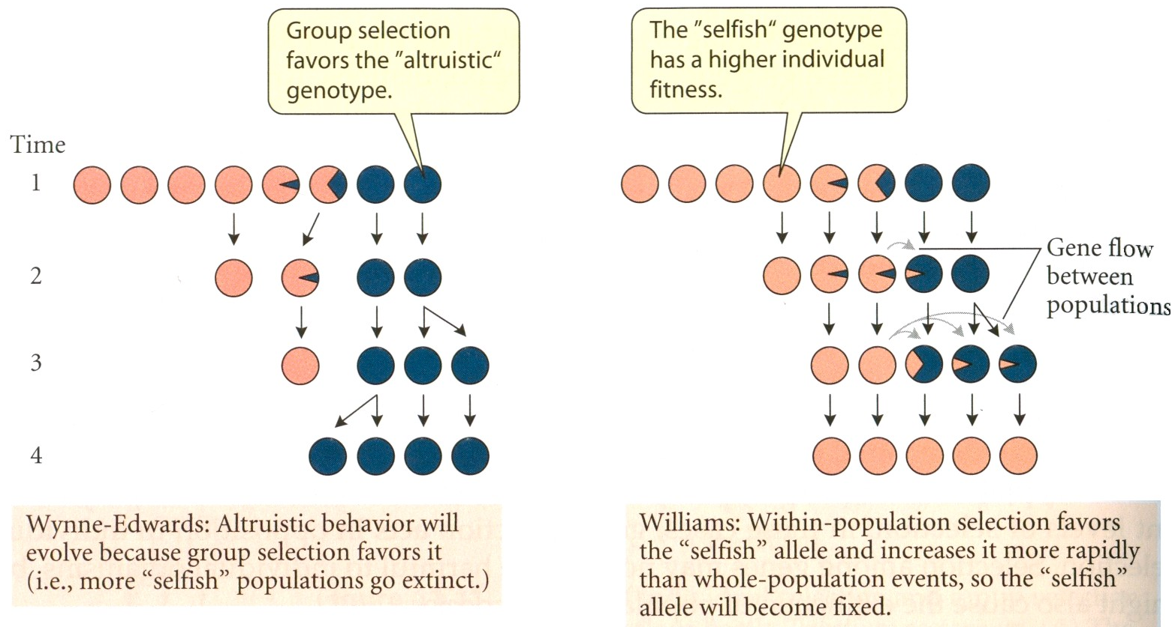
Nízká heritabilita skupiny ve srovnání s heritabilitou jedinců a krátký
generační čas jedince ve srovnání se skupinou ⇒ změny na úrovni
individuí mnohem rychlejší
⇒ infiltrace sobeckých jedinců, zánik altruistické populace

Slide 13
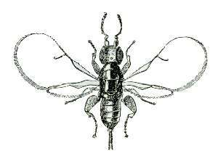
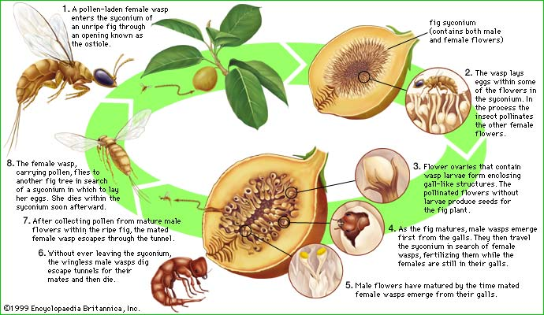
Podmínky pro skupinovou selekci:
rychlé střídání extinkce a nového vzniku démů
Př.: fíkovnice čeledi Agaonidae („fíkové vosy“)
prakticky nulová migrace:
c … ztráta jedince (cost)
(b – c) … prospěch skupiny (benefit)
ostrovní model:
Závěr: selekce mezi démy (skupinová) bude silnější než selekce uvnitř
démů (individuální) pouze je-li prospěch skupiny v porovnání se
ztrátou jedince vyšší než průměrný počet migrantů v každé generaci.

Slide 14
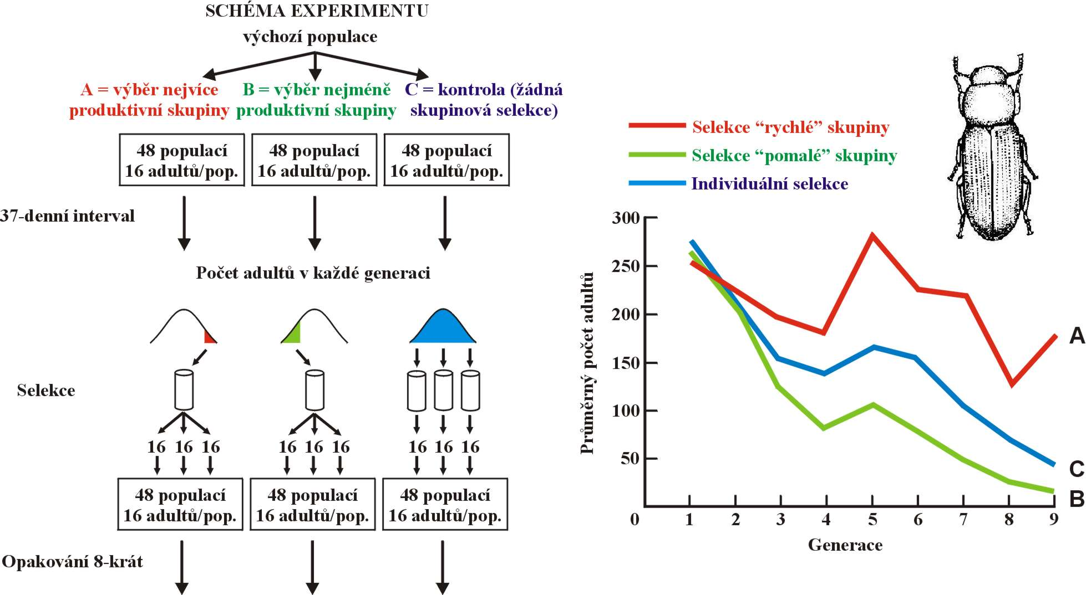
Michael Wade (1977): experiment se skupinovou selekcí u potemníka
moučného (Tribolium castaneum)
V přírodě však role skupinové selekce zřejmě minimální

Slide 15
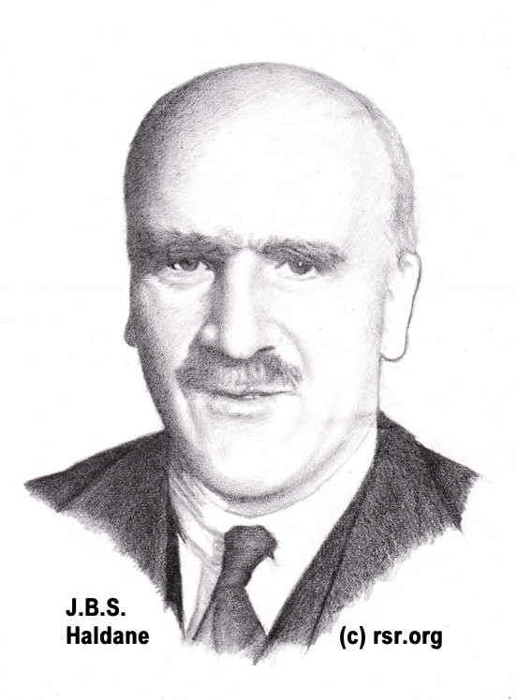
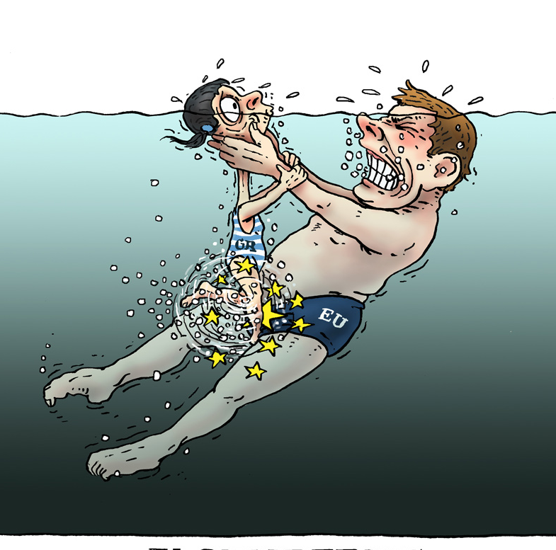
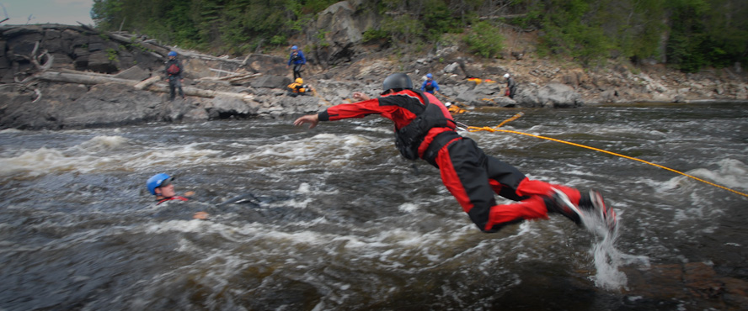
PŘÍBUZENSKÁ SELEKCE
(kin selection)
Kdybych z řeky zachránil své dva bratry, jako bych zachránil sám sebe!

Slide 16
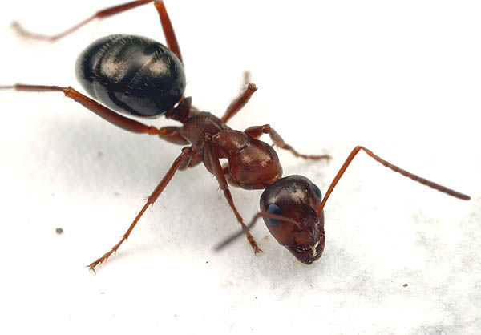
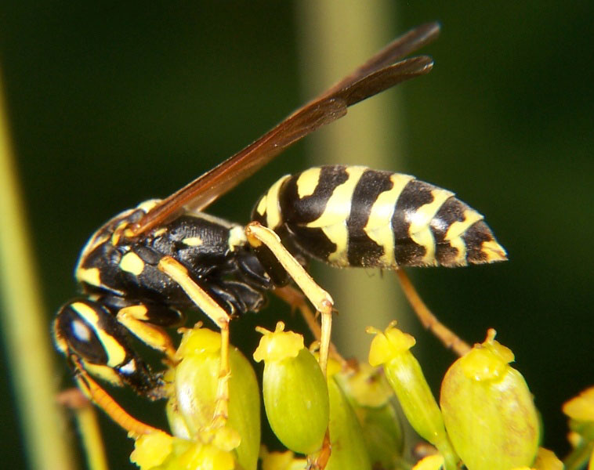
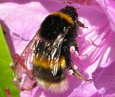
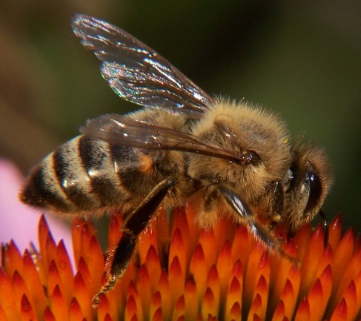
William Hamilton (1964):
blanokřídlý hmyz: haplo-diploidní systém určení pohlaví:
samice 2N, samci N
⇒ příbuznost:
dělnice – dělnice = ¾
královna – potomci = ½
dělnice – trubci = ¼
inkluzivní fitness = fitness jedince a jeho příbuzných
altruismus mezi příbuznými = příbuzenský altruismus

Slide 17
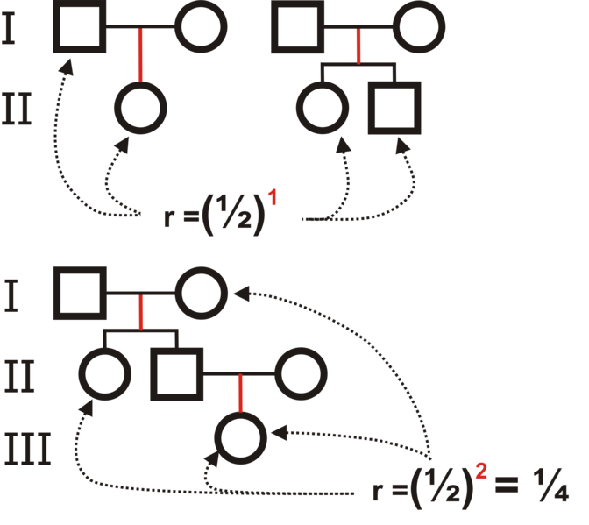

koeficient příbuznosti:
Degree of relationship | Relationship | Coefficient of relationship (r)
0 | identical twins; clones | 100%^{[4]}
1 | parent-offspring^{[5]} | 50% (2⁻¹)
2 | full siblings | 50% (2⁻²+2⁻²)
2 | 3/4 siblings or sibling-cousins | 37.5% (2⁻²+2⋅2⁻⁴)
2 | grandparent-grandchild | 25% (2⁻²)
2 | half siblings | 25% (2⁻²)
3 | aunt/uncle-nephew/niece | 25% (2⋅2⁻³)
4 | double first cousins | 25% (2⁻³+2⁻³)
3 | great grandparent-great grandchild | 12.5% (2⁻³)
4 | first cousins | 12.5% (2⋅2⁻⁴)
6 | quadruple second cousins | 12.5% (8⋅2⁻⁶)
6 | triple second cousins | 9.38% (6⋅2⁻⁶)
4 | half-first cousins | 6.25% (2⁻⁴)
5 | first cousins once removed | 6.25% (2⋅2⁻⁵)
6 | double second cousins | 6.25% (4⋅2⁻⁶)
6 | second cousins | 3.13% (2⁻⁶+2⁻⁶)
8 | third cousins | 0.78% (2⋅2⁻⁸)
10 | fourth cousins | 0.20% (2⋅2⁻¹⁰)^{[6]}

Slide 18
závislost na stupni příbuznosti mezi dárcem a příjemcem
(= na pravděpodobnosti, že sdílejí společné geny)
Hamiltonovo pravidlo:
rb > c
r = příbuznost; b = výhoda (benefit); c = znevýhodnění (cost)
vztah příbuznosti a skupinové selekce:

Slide 19



Eusocialita:
blanokřídlí (Hymenoptera)
termiti (Isoptera)
savci : rypoš lysý (Heterocephalus glaber),
rypoši rodu Fucomys (Bathyergidae)
sojka floridská (Aphelocoma coerulescens)
(Florida): c = 7%, b = 14%
H. glaber
Fukomys sp.

Slide 20
INTRAGENOMOVÝ KONFLIKT
konflikt mezi jedinci v populaci
konflikt mezi příbuznými jedinci (sourozenci, matka – potomek)
konflikt mezi samcem a samicí (pohlavní výběr)
kooperace a konflikt na úrovni genomu:
George Williams:
tělo smrtelné × geny (skoro) nesmrtelné
„genový pohled“

Slide 21



Richard Dawkins:
pojem sobecký gen (The Selfish Gene, 1976):
tělo pouze jako dopravní prostředek, přenosné médium
(šiřitel) replikátorů (genů), které se nedokážou šířit samy
proto selekce působí na geny spíše než na celý organismus
geny spolu nutně musí spolupracovat (analogie s osmiveslicí)
Pozor! pojem „sobecký“ chápán jako metafora!
občas se některý genetický element chová „neférově“
→ ultrasobecká DNA

Slide 22

zákon o segregaci
Aa
A
a
Gregor Mendel
50%
50%

Slide 23
Intragenomový konflikt vede k většímu zastoupení některého
genomového elementu v příští generaci
?!
Aa
A
a
Gregor Mendel
„drive“ (tah)
95%
5%
vychýlení segregačího (transmisního) poměru
= segregation distortion (SD)
= transmission ratio distortion (TRD)
„drag“ (vlečení)

Slide 24
Intragenomový konflikt může mít mnoho podob, např.:
Interference
= zabránění přenosu alternativní alely
Gonotaxe
= přednostní přenos do germinální linie
Vyšší tempo replikace (overreplication)
např. transpozony
MEIOTICKÝ TAH
(meiotic drive)
při gonotaxi se mutantní alela dostává do vajíčka, zatímco normální alela do pólového tělíska
driver
při interferenci je normální alela diskvalifikována z přenosu do další generace
příklad gonotaxe u myši: R2d2 na chr. 2 (meiotický drive chr. 2): Didion et al. 2015 a 2016
(mám v PDF)
D
D
pólové tělísko
D
vajíčko

Slide 25


Interference
1. Autozomální
SD (segregation distorters) geny:
samci Drosophila melanogaster
preferenční přenos 95–99%
distorter a responder
zástava spermatogeneze u buněk
s diskvalifikovanou alelou
často vznik modifikátorových genů
SD geny = „psanecké geny“
„Spore killers“ (sk geny):
Neurospora crassa

Slide 26

t haplotyp:
samci myši domácí
∼ proximální třetina chromozomu 17
preferenční přenos 95–99%
4 paracentrické inverze ⇒ rekombinace jen 2%
responder + několik distorterů
t/t samci sterilní ⇒ více než 15 letálních genů

Slide 27
různá genetická struktura vede k odlišným výsledkům tahu:
distortery
respoder
nejvyšší vychýlení transmisního poměru při kombinaci kompletního t haplotypu a normálního chromozomu
oba chromozomy normální ⇒ segregace 1:1
© Vesmír 2006/12

Slide 28

mechanismus TRD odlišný od octomilky:
responder = Smok (fúzovaný gen)
regulace kaskády genů podílejících se
na tvorbě bičíku
distorter
responder
© Vesmír 2006/12

Slide 29




2. Maternal-effect killers
♀ M/+ ♂ +/+
×
gen Medea:
Maternal-Effect Dominant Embryonic Arrest
Tribolium castaneum
matka M/+
gen likviduje všechny potomky,
kteří ho nemají – potomci +/+ hynou
ve 2. larválním instaru
M/+ +/+

Slide 30

3. Dědičnost ve prospěch jednoho pohlaví
(sex-biased inheritance)
geny předávané výhradně skrze jedno pohlaví mají zájem o vyšší
reprodukci právě tohoto pohlaví ⇒ vychýlení poměru pohlaví
tah chr. X ⇒ vychýlení poměru pohlaví ve prospěch samic ⇒
selekce bude podporovat návrat k původnímu stavu
cytoplazmová samčí sterilita
(CMS, cytoplasmic male sterility):
u 5-10% populací jednodomých rostlin
smíšené populace se sterilními samčími rostlinami
tato sterilita způsobena mutantním mitochondriálním
genomem
výhoda pokud rostliny se sterilním samčím pohlavím investují zdroje
místo do pylu pouze do semen ⇒ přenos většího počtu mitochondrií

Slide 31
mtDNA
CMS
samec
samice
×
×
×
×
×
×
×
×
×
×
jestliže má matka 1 syna a 1 dceru, počet kopií její mtDNA zůstává stále stejný
jestliže mtDNA způsobí, že jsou produkovány jen dcery, počet jejích kopií se v každé generaci zdvojnásobí

Slide 32

podobný efekt vyvolává bakterie Wolbachia
buněčný parazit členovců
zabíjí samce, v jejichž buňkách se vyskytuje
snížení kompetice o zdroje – příbuzenský výběr
kromě zabíjení samců může mít Wolbachia i další fenotypové projevy:
feminizace: infikovaní samci se vyvíjejí jako samice nebo neplodné
pseudosamice
partenogeneze: např. u vosy Trichogramma jsou samci vzácní (zřejmě
v důsledku činnosti wolbachií) → wolbachie pomáhají samicím
rozmnožovat se partenogeneticky, tj. bez samců
cytoplazmatická inkompatibilita: neschopnost samců s wolbachiemi
rozmnožit se se samicemi, které je nemají, nebo mají wolbachie
jiného kmene → reprodukční bariéra, speciace

Slide 33



Vyšší tempo replikace
Transpozabilní elementy (transpozony)
začlenění kopií na nové místo v genomu
(Barbara McClintock: „skákající geny“ u kukuřice)
obvykle nejsou z genomu odstraňovány
→ molekulární fosilie
obvykle obrovské množství
člověk: > polovina genomu
horizontální transfer, i mezi druhy
v některých případech vliv na genovou regulaci

Slide 34
1. DNA elementy
„cut-and-paste“
enzym transpozáza
Ac a Ds elementy u kukuřice (B. McClintock), mariner u živočichů,
P elementy u Drosophila
2. Retroelementy
„copy-and-paste“
přes fázi RNA, reverzní transkripce (reverzní transkriptáza)
templát zůstává na původním místě ⇒ zvyšování počtu kopií
reverzní transkripce
RNA
DNA
nové místo v genomu

Slide 35
Retroelementy
LTR-retrotranspozony: copia u D. melanogaster
retropozony: LINE – L1 u člověka: 17% genomu
SINE: krátké, nekódují vlastní reverzní transkriptázu
Alu sekvence u člověka – 12% genomu; B1 a B2 u myši
3. MITE (miniature inverted-repeat transposable elements)
Stowaway, Tourist

Slide 36








účinky genu mohou zasahovat i mimo organismus –
R. Dawkins: The Extended Phenotype
Př.: domečky chrostíků, pavoučí sítě
chloralhydrát
LSD
normální
benzedrin
meskalin
kofein
marihuana (THC)

Slide 37


motolice: parazitovaní jedinci vytvářejí silnější ulity
Toxoplasma gondii: snížení reakční doby
hostitele

Slide 38


podobně parazitické motolice:
např. abdomen nakaženého mravence Cephalotes atratus
zčervená, takže připomíná jedlou bobuli (jiné druhy
mění chování mravence, který vylézá na vrcholky trav,
kde je spasen dobytkem)

Slide 39

mravenec Monomorium santschii: absence dělnické kasty
→ průnik do cizího mraveniště, „příkaz“ k zabití vlastní
královny a adopci cizí

Slide 40





pestrobarvec petrklíčový (Hamearis lucina):
na hlavě orgán produkující omamný nektar;
další pár výpustí, jejichž produkt způsobuje zvýšenou
agresivitu vůči všemu živému kromě vlastní housenky →
ochrana („bodyguard“), několikadenní drogová závislost
mravence, který se od housenky nevzdaluje

Slide 41

Pavouci se mění v otroky vosiček, tkají sítě podle jejich příkazu
19. září 2012
Vědci z Masarykovy univerzity v Brně přišli na to, že larvy parazitické vosičky dokážou neznámou látkou změnit chování pavouků tak,
že jim slouží jako ochránci a potrava zároveň. Pokud se podaří látku izolovat, mohla by být využitelná ve farmacii.
Neottiura bimaculata
Theridion varians
Zatypota percontatoria
Larva parazitické vosičky si "osedlala" pavouka snovačku.| foto: Stano Pekár
Normálně si pavouk snovačka buduje klasické terčovité pavučiny. Když se však na něj přisaje larva parazitické vosičky, najednou pavouk začne spřádat sítě zmateně a navíc v nich tvoří zámotky, kde se pak larva zakuklí.
Na podivuhodné chování pavouků napadených těmito larvami přišel tým vědců profesora Stana Pekára z Přírodovědecké fakulty Masarykovy univerzity. Objev publikoval v mezinárodním odborném časopise PLoS One.

